Slide 1
第四章 多项式插值
4. 1 拉格朗日插值公式
4. 2 牛顿插值公式
4. 3 埃特金插值公式
4. 4 分段三次埃尔米特（Hermite）插值
4. 5 三次样条插值
4. 6 函数插值应用实例

Slide 2
引例
气象站每隔6小时测量一次气温，得到了几个时间点的数据，如下表所示，请问上午9时气温？
时间 | 0 | 6 | 12 | 18
温度(°C) | 10 | 14 | 20 | 16
有两种解决方法：插值和逼近。
插值：在已知若干点的函数值的情况下，插入计算一些未知点的函数值。
插值在工程技术和数据处理等领域都有广泛的应用。
Notes:
N+1个互异节点，不超过n次的多项式

Slide 3
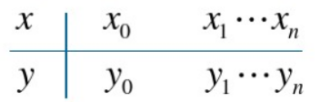


假设由实验得到一组数据：
要求出一个近似的函数表达式
$$P_{n}\left(x\right)$$
（其中 $a_{i}$为实数）
如何求P(x)？
Notes:
n+1个互异节点，存在唯一一个不超过n次的多项式

Slide 4
本章要求：
  求：
    插值多项式
    分段插值函数
    样条插值函数
  讨论P(x)：
    存在唯一性
    误差估计

Slide 5
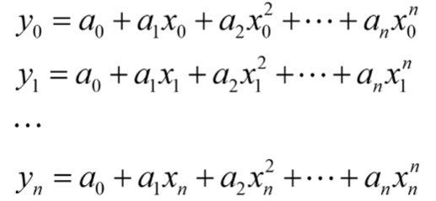
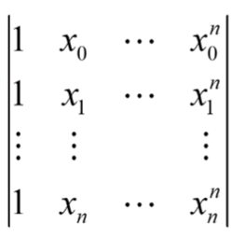


存在唯一性证明：
方法一：线性方程组方法
注意：此线性方程组y,x为已知，a为未知
系数行列式
N+1阶范德蒙行列式
$$≠0$$
即证明系数行列式的值不为0
Notes:
化为求解线性方程组

Slide 6
存在唯一性证明：
方法二：假设法
证明：假设有不同于P_{n}(x) 的 n次多项式 Q_{n}(x) ，满足
Q_{n}(x_{i}) = y_{i} (i=0,1,…,n)
则 F_{n}(x) = p_{n}(x) － Q_{n}(x) 为次数不超过 n 的多项式, 不恒等于零, 且至少存在n个零点，即至少有n+1个不同的根 x_{i} (i=0, 1, …, n) 。
这与“次数不超过 n 的多项式最多有n个根”相矛盾！
Notes:
化为求解线性方程组

Slide 7
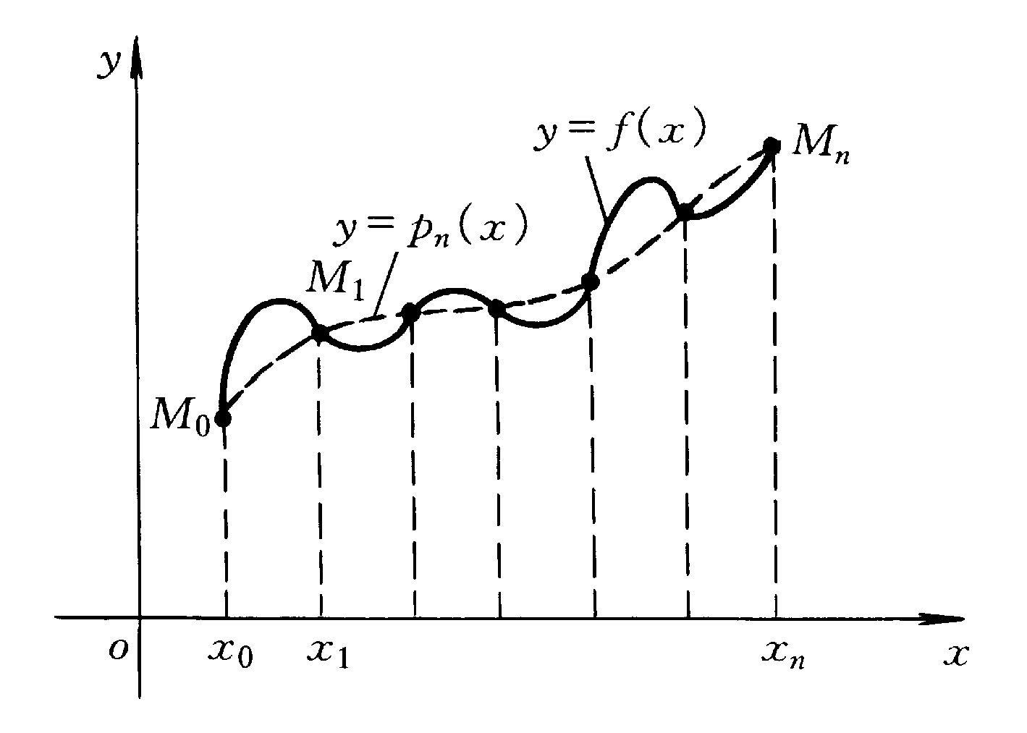
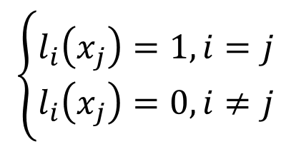
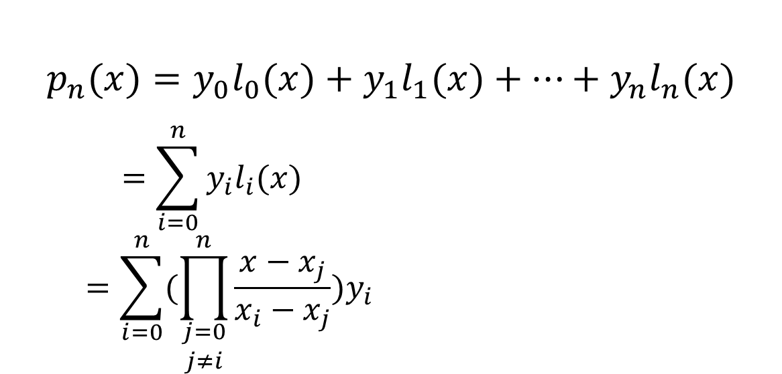

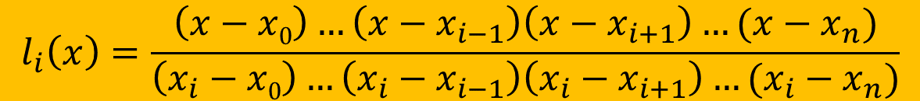

§4.1 拉格朗日(Lagrange)插值公式
基本思想: 把插值函数 p_{n}(x) 的构造问题转化为 n+1个插值基函数 l_{i}(x)(i=0,1,…,n)的构造。
n次多项式
$$P_{n}\left(x_{i}\right)=y_{i,} i=0,1,2…,n$$
$$p_{n}(x)=y_{0}l_{0}(x)+y_{1}l_{1}(x)+⋯+y_{n}l_{n}(x) \\ =\sum_{i=0}^{n}{y_{i}l_{i}(x)}$$
$$=\sum_{i=0}^{n}{(\prod_{\begin{aligned}j=0 \\ j≠i\end{aligned}}^{n}{\frac{x−x_{j}}{x_{i}−x_{j}}}})y_{i}$$
图4－1 插值多项式
$$\left\{\begin{aligned}l_{i}\left(x_{j}\right)=1,i=j \\ l_{i}\left(x_{j}\right)=0,i≠j\end{aligned}\right.$$
$l_{i}\left(x\right)为$插值基函数
$$l_{i}\left(x\right)=\frac{\left(x−x0\right)…\left(x−x_{i−1}\right)\left(x−x_{i+1}\right)…(x−x_{n})}{\left(x_{i}−x0\right)…\left(x_{i}−x_{i−1}\right)\left(x_{i}−x_{i+1}\right)…(x_{i}−x_{n})}$$

Slide 8

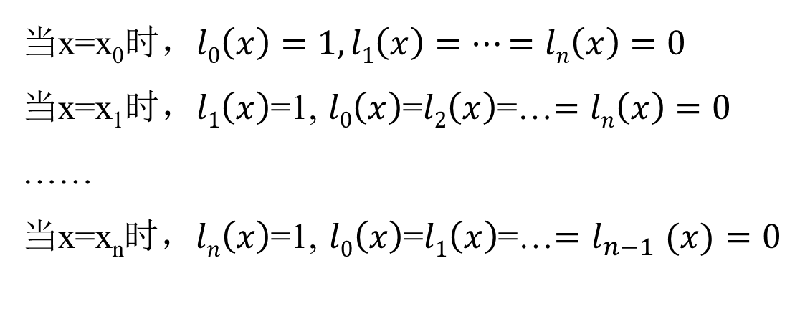
当x=x₀时，$l0\left(x\right)=1,l1\left(x\right)=…=ln\left(x\right)=0$
当x=x₁时，$l1\left(x\right)$=1, $l0\left(x\right)$=$l2\left(x\right)$=…$=ln\left(x\right)=0$
……
当x=x_{n}时，$ln\left(x\right)$=1, $l0\left(x\right)$=$l1\left(x\right)$=…${=l}_{n−1}(x)=0$
$$l_{i}\left(x\right)含\left(x−x_{j}\right),∀j≠i$$

Slide 9
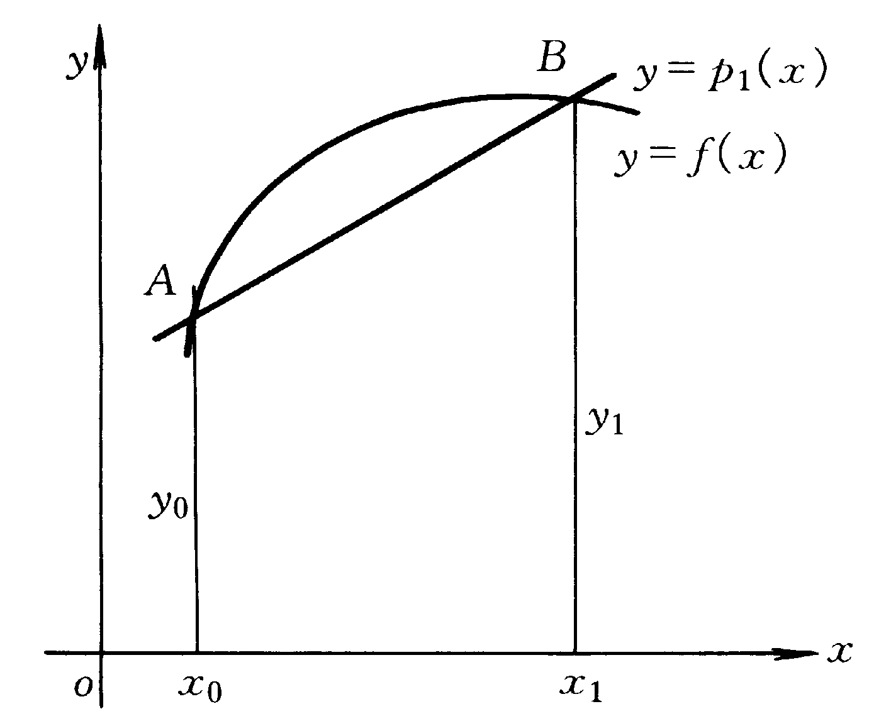
1. n=1的情况(两个插值点)
已知：函数 y=f(x) 在点 x₀, x₁上的值为 y₀, y_{1。}
要求：多项式y =p₁(x)，使 p₁(x₀) = y₀, p₁(x₁) = y₁。
几何意义：通过两点A (x₀, y₀), B (x₁, y₁)的一条直线。如图4－2所示。
图4－2 一次插值多项式

Slide 10
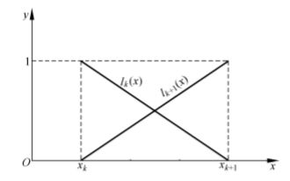
由直线两点式可知，通过 A，B 的直线方程为
=
(4.1)
变形为 ,其中
p₁(x) = l₀ (x) y₀ + l₁(x) y₁
显然有：l₀(x₀)=l₁(x₁)=1，l₀(x₁)=l₁(x₀)=0，
p₁(x₀)=y₀，p₁(x₁)=y₁
Notes:
分子连乘跳过己，分母就是代自己

Slide 11
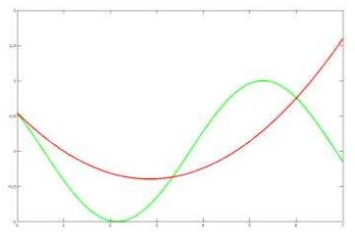
2. n=2 的情况（3个插值点）
取 p₂(x) 为 x 的二次函数，使得：
p₂(x₀) = y₀, p₂(x₁) = y₁, p₂(x₂) = y₂
p₂(x) 称为二次插值多项式。通过三点的插值问题称为二次插值或抛物插值。
y=p(x)
x₀
x₁
x₂

Slide 12
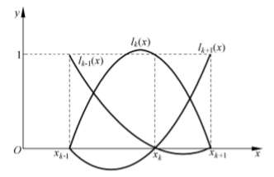
二次插值或抛物插值公式：

Slide 13
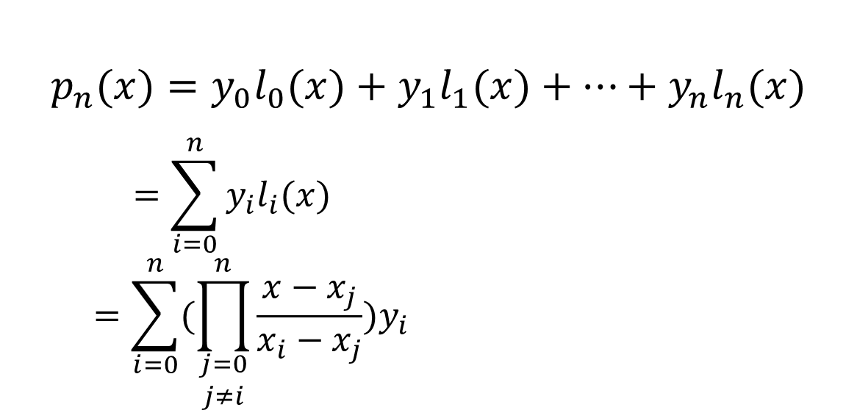

3. 一般情况
当插值点增加到n+1个时，我们可以利用Lagrange插值方法写出n次插值多项式 p_{n}(x)，如下所示：
$$p_{n}(x)=y_{0}l_{0}(x)+y_{1}l_{1}(x)+⋯+y_{n}l_{n}(x) \\ =\sum_{i=0}^{n}{y_{i}l_{i}(x)}$$
$$=\sum_{i=0}^{n}{(\prod_{\begin{aligned}j=0 \\ j≠i\end{aligned}}^{n}{\frac{x−x_{j}}{x_{i}−x_{j}}}})y_{i}$$
$l$只与节点有关，与$y_{i}$无关
缺点：增加一个插值节点，插值函数发生改变，计算代价高。

Slide 14




方法误差分析
$$R_{n}\left(x\right)=f\left(x\right)−P_{n}(x)$$
$${求|R}_{n}\left(x\right)|的上限$$
$${满足R}_{n}\left(x_{i}\right)=0$$
$假设f^{(n+1)}\left(x\right)存在且连续$,
则：$R_{n}\left(x\right)=k\left(x\right)\left(x−x0\right)\left(x−x1\right)…\left(x−x_{n}\right)$
令$ω_{n+1}(x)=\left(x−x0\right)\left(x−x1\right)…\left(x−x_{n}\right)$
$R_{n}\left(x\right)=k\left(x\right)ω_{n+1}$(x)
如何推导出k(x)?

Slide 15

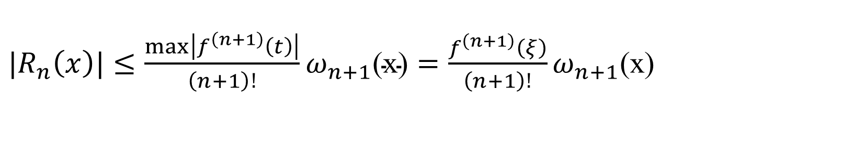

$构造函数：φ\left(t\right)=f\left(t\right)−P_{n}\left(t\right)−k(x)ω_{n+1}$(t)
$$φ^{\left(n+1\right)}\left(t\right)=f^{\left(n+1\right)}\left(t\right)−0−k\left(x\right)\left(n+1\right)!=0$$
$$k\left(x\right)=\frac{f^{\left(n+1\right)}\left(t\right)}{\left(n+1\right)!}$$
${|R}_{n}\left(x\right)|≤\frac{\max\left|f^{\left(n+1\right)}\left(t\right)\right|}{\left(n+1\right)!}ω_{n+1}\text{(}\text{x}\text{)}=\frac{f^{\left(n+1\right)}\left(ξ\right)}{\left(n+1\right)!}ω_{n+1}$(x)
n为次数。

Slide 16
［例］ 设 f (x) = ln x, 并假定已给出型值表, 试近似计算ln(0.6)的值，并指出精度。
 |  | 型值表
x | 0.4 | 0.5 | 0.7 | 0.8
lnx | -0.916291 | -0.693147 | -0.356675 | -0.223144
解：利用3次Lagrange 插值公式, 简单计算过程如下：

Slide 17
同理，得

Slide 18
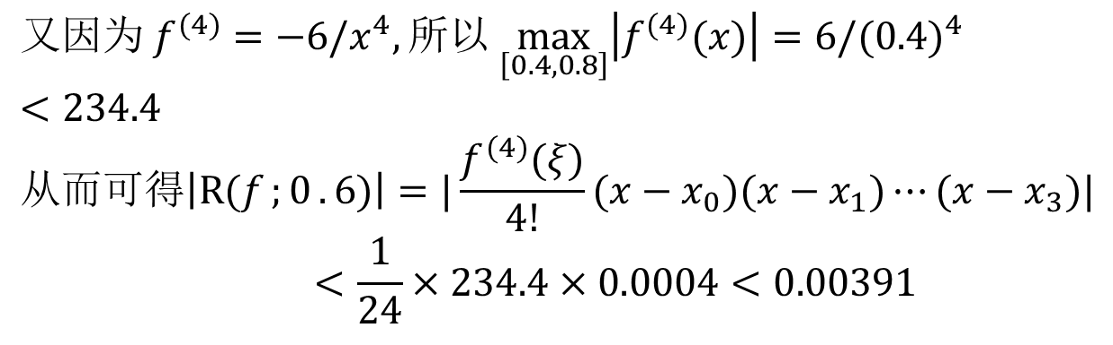
方法误差分析：
$$又因为 f^{(4)}=−6/x^{4},所以 \max_{\left[0.4,0.8\right]}\left|f^{(4)}(x)\right|=6/(0.4)^{4}<234.4 \\ 从而可得\left|R(f;{0}.6)\right|=|\frac{f^{(4)}(ξ)}{4!}(x−x_{0})(x−x_{1})⋯(x−x_{3})| \\ <\frac{1}{24}×234.4×0.0004<0.00391$$
综合上述, 我们有
真值： ln(0.6) = 0.510826
近似值：p₃(0.6) = 0.509975
真误差：ln(0.6) p₃(0.6) = 0.000851
估计的上界：|ln(0.6) p₃(0.6)| < 0.00391

Slide 19

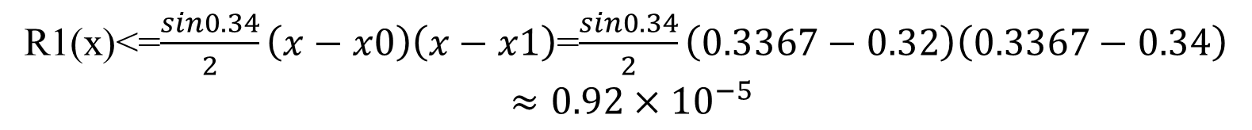
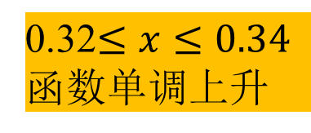
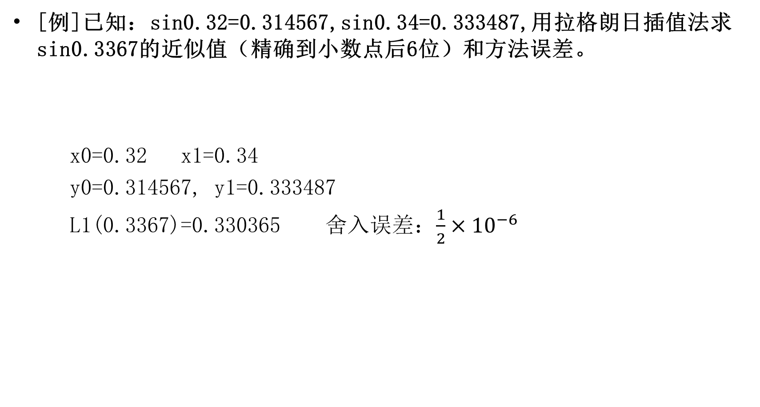
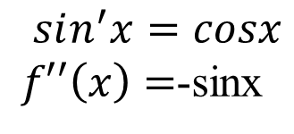
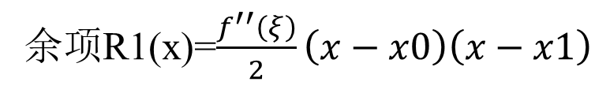

[例]已知：sin0.32=0.314567,sin0.34=0.333487,用拉格朗日插值法求sin0.3367的近似值（精确到小数点后6位）和方法误差。
    x0=0.32 x1=0.34
    y0=0.314567, y1=0.333487
    L1(0.3367)=0.330365 舍入误差：$\frac{1}{2}×{10}^{−6}$
$$f\left(x\right)=sinx$$
$$sin^{′}x=cosx$$
$f′′\left(x\right)=$-sinx
余项R1(x)=$\frac{f^{′′}\left(ξ\right)}{2}\left(x−x0\right)\left(x−x1\right)$
0.32$≤x≤0.34$
$函数$单调上升
${{max|f}^{′}}^{′}\left(x\right)|$= $\max_{0.32≤x≤0.34 }{|−sinx|}$=sin0.34
R1(x)<=$\frac{sin0.34}{2}\left(x−x0\right)\left(x−x1\right)$=$\frac{sin0.34}{2}\left(0.3367−0.32\right)\left(0.3367−0.34\right)$
$$≈0.92×{10}^{−5}$$
舍入误差<方法误差：在设计算法时不希望舍入误差成为误差的主要来源。

Slide 20
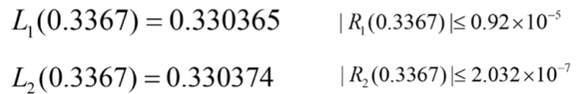
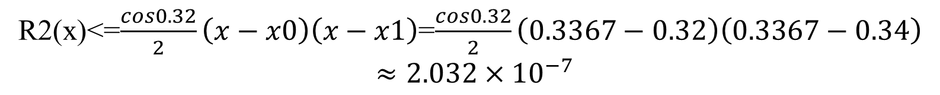
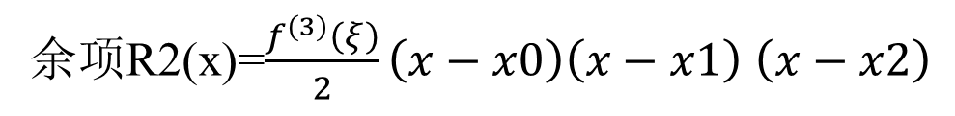
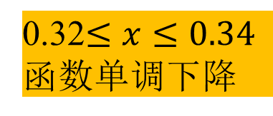
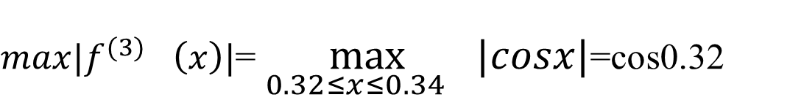
[例]已知：sin0.32=0.314567,sin0.34=0.333487,sin0.36=0.352274,用拉格朗日插值法求sin0.3367的近似值（精确到小数点后6位）和方法误差。
L2(0.3367)=0.330374
$$f\left(x\right)=sinx$$
余项R2(x)=$\frac{f^{(3)}\left(ξ\right)}{2}\left(x−x0\right)\left(x−x1\right)$ $\left(x−x2\right)$
$$sin^{′}x=cosx$$
$f′′\left(x\right)=$-sinx
${{max|f}^{(3)}}^{}\left(x\right)|$= $\max_{0.32≤x≤0.34 }{|cosx|}$=cos0.32
0.32$≤x≤0.34$
$函数$单调下降
R2(x)<=$\frac{cos0.32}{2}\left(x−x0\right)\left(x−x1\right)$=$\frac{cos0.32}{2}\left(0.3367−0.32\right)\left(0.3367−0.34\right)$
$$≈2.032×{10}^{−7}$$

Slide 21
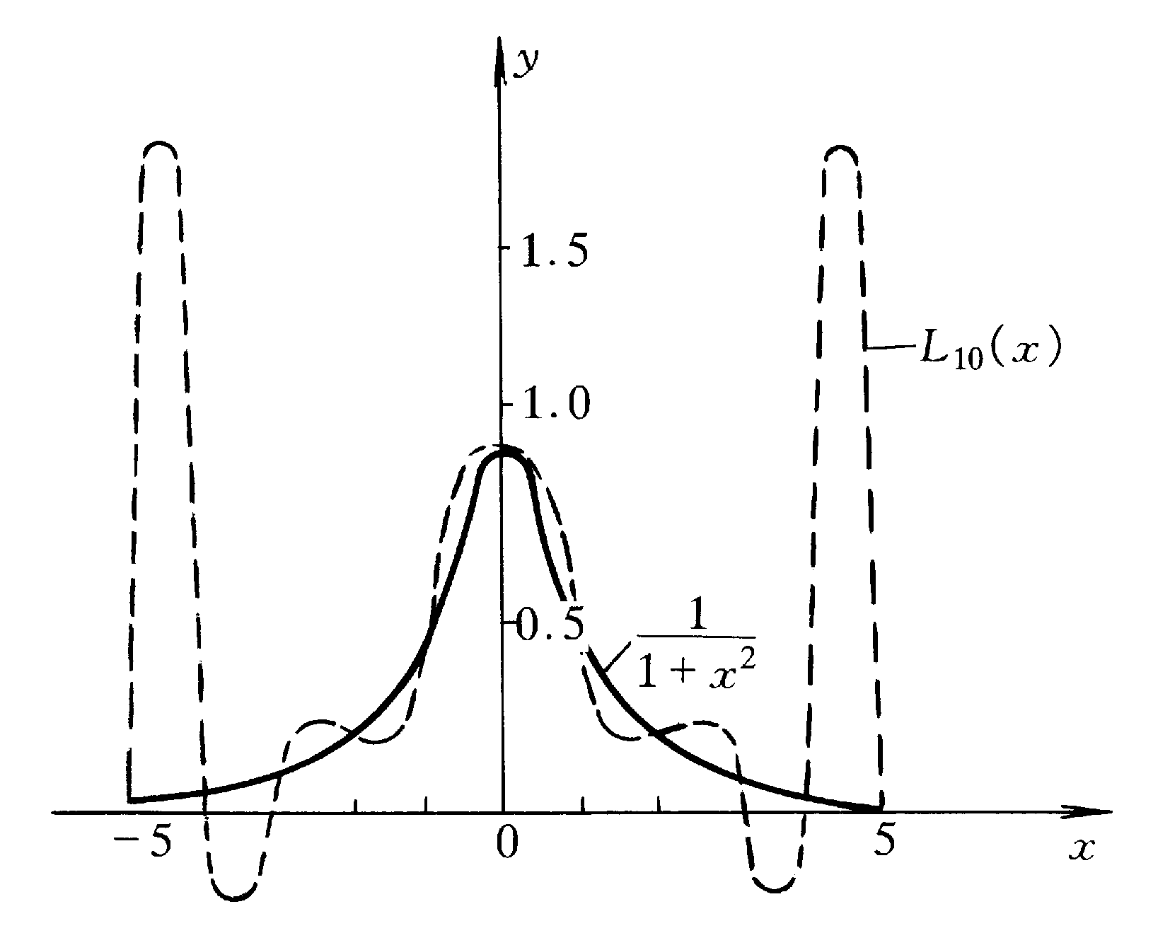

［例］ 给定 。取等距节点 x_{i} = -5+i (i = 0, 1 ,…, 10), 试建立插值多项式 L₁₀(x), 并作图形, 观察 L₁₀(x) 对 f(x) 的逼近效果。
$$f(x)=1/(1+x^{2}) (x∈\left[−5,_{ }5\right])$$
解：
图形如右图所示。
龙格（Runge）现象
龙格现象（Runge）指的是对于某些函数，使用均匀节点构造高次多项式差值时，在插值区间的边缘的误差可能很大的现象
Notes:
高次的Lagrange插值数值不稳定，通常情况下Lagrange插值多项式次数应小于7。实际计算中，往往采用分段低阶的Lagrange插值，这样不仅舍入误差小，数值稳定性也得到改善，计算量也少。

Slide 22
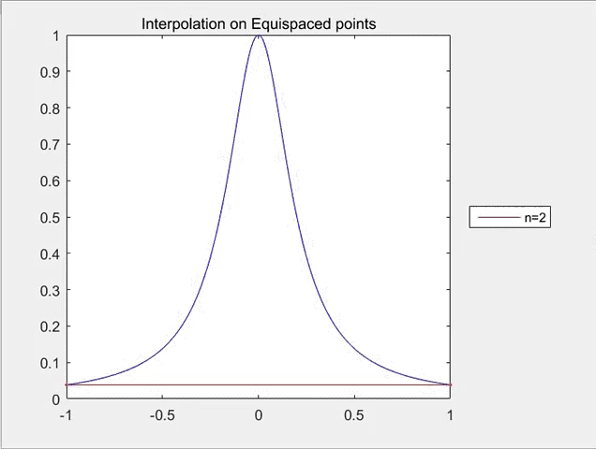

Slide 23
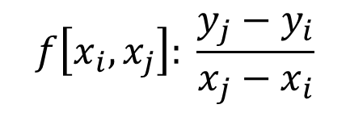
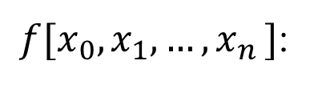
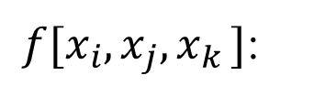
§4.2 牛顿插值公式
1. 差商（均差)及其对称性
对于函数 f(x)，已知其某些离散值（型值）：
可定义函数 f(x) 差商：
$$f\left[x_{i},x_{j}\right]: \frac{y_{j}−y_{i}}{x_{j}−x_{i}}$$
一阶差商
二阶差商
$f[x_{i},x_{j}{, x}_{k}]$:
n 阶差商
$f[x_{0},x_{1}{,…,x}_{n}]$:

Slide 24

定理：差商具有对称性（即其与点的排列顺次无关）
证明：采用数学归纳法。
（1）对于一阶差商
$$=\frac{y_{1}−y_{0}}{x_{1}−x_{0}}$$
命题成立！

Slide 25
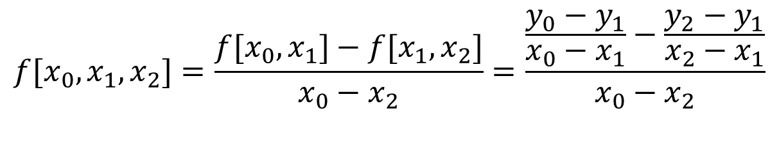
对于二阶差商
$$f[x_{0},x_{1},x_{2}]=\frac{f[x_{0},x_{1}]−f[x_{1},x_{2}]}{x_{0}−x_{2}}=\frac{\frac{y_{0}−y_{1}}{x_{0}−x_{1}}−\frac{y_{2}−y_{1}}{x_{2}−x_{1}}}{x_{0}−x_{2}}$$

Slide 26
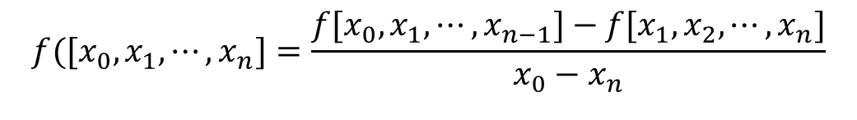
（2）假设命题对于 (n-1) 阶差商成立。我们考虑 n 阶差商
$$f([x_{0},x_{1},⋯,x_{n}]=\frac{f[x_{0},x_{1},⋯,x_{n−1}]−f[x_{1},x_{2},⋯,x_{n}]}{x_{0}−x_{n}}$$
证毕。

Slide 27






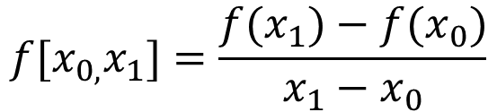


§4.2 牛顿插值公式
差商表
$$x_{0}$$
$${f(x}_{0})$$
$$x_{1}$$
$${f[x}_{0,}x_{1}]=\frac{{f(x}_{1})−{f(x}_{0})}{x_{1}−x_{0}}$$
$${f(x}_{1})$$
$$x_{2}$$
$${f(x}_{2})$$
$$x_{3}$$
$${f(x}_{3})$$
……

Slide 28
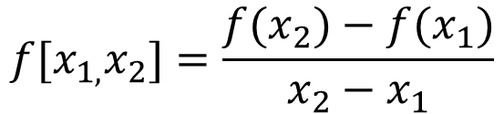
§4.2 牛顿插值公式
差商表
$$x_{0}$$
$${f(x}_{0})$$
$$x_{1}$$
$${f[x}_{0,}x_{1}]=\frac{{f(x}_{1})−{f(x}_{0})}{x_{1}−x_{0}}$$
$${f(x}_{1})$$
$${f[x}_{1,}x_{2}]=\frac{{f(x}_{2})−{f(x}_{1})}{x_{2}−x_{1}}$$
$$x_{2}$$
$${f(x}_{2})$$
$$x_{3}$$
$${f(x}_{3})$$
……

Slide 29
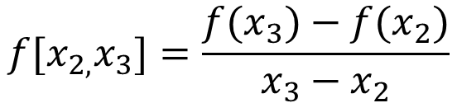
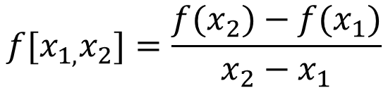
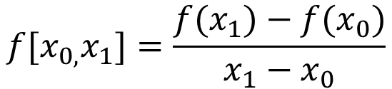
§4.2 牛顿插值公式
差商表
$$x_{0}$$
$${f(x}_{0})$$
$$x_{1}$$
$${f[x}_{0,}x_{1}]=\frac{{f(x}_{1})−{f(x}_{0})}{x_{1}−x_{0}}$$
$${f(x}_{1})$$
$${f[x}_{1,}x_{2}]=\frac{{f(x}_{2})−{f(x}_{1})}{x_{2}−x_{1}}$$
$$x_{2}$$
$${f(x}_{2})$$
$${f[x}_{2,}x_{3}]=\frac{{f(x}_{3})−{f(x}_{2})}{x_{3}−x_{2}}$$
$$x_{3}$$
$${f(x}_{3})$$
……

Slide 30
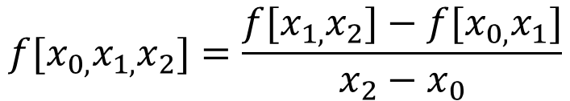
§4.2 牛顿插值公式
差商表
$$x_{0}$$
$${f(x}_{0})$$
$$x_{1}$$
$${f[x}_{0,}x_{1}]=\frac{{f(x}_{1})−{f(x}_{0})}{x_{1}−x_{0}}$$
$${f(x}_{1})$$
$${f[x}_{1,}x_{2}]=\frac{{f(x}_{2})−{f(x}_{1})}{x_{2}−x_{1}}$$
$${f[x}_{0,}x_{1,}x_{2}]=\frac{{f[x}_{1,}x_{2}]−{f[x}_{0,}x_{1}]}{x_{2}−x_{0}}$$
$$x_{2}$$
$${f(x}_{2})$$
$${f[x}_{2,}x_{3}]=\frac{{f(x}_{3})−{f(x}_{2})}{x_{3}−x_{2}}$$
$$x_{3}$$
$${f(x}_{3})$$
……

Slide 31
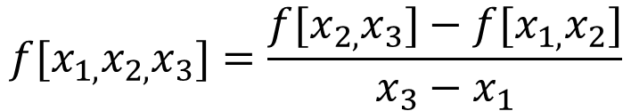
§4.2 牛顿插值公式
差商表
$$x_{0}$$
$${f(x}_{0})$$
$$x_{1}$$
$${f[x}_{0,}x_{1}]=\frac{{f(x}_{1})−{f(x}_{0})}{x_{1}−x_{0}}$$
$${f(x}_{1})$$
$${f[x}_{1,}x_{2}]=\frac{{f(x}_{2})−{f(x}_{1})}{x_{2}−x_{1}}$$
$${f[x}_{0,}x_{1,}x_{2}]=\frac{{f[x}_{1,}x_{2}]−{f[x}_{0,}x_{1}]}{x_{2}−x_{0}}$$
$$x_{2}$$
$${f(x}_{2})$$
$${f[x}_{2,}x_{3}]=\frac{{f(x}_{3})−{f(x}_{2})}{x_{3}−x_{2}}$$
$${f[x}_{1,}x_{2,}x_{3}]=\frac{{f[x}_{2,}x_{3}]−{f[x}_{1,}x_{2}]}{x_{3}−x_{1}}$$
$$x_{3}$$
$${f(x}_{3})$$
……

Slide 32

§4.2 牛顿插值公式
差商表
$$x_{0}$$
$${f(x}_{0})$$
$$x_{1}$$
$${f[x}_{0,}x_{1}]=\frac{{f(x}_{1})−{f(x}_{0})}{x_{1}−x_{0}}$$
$${f(x}_{1})$$
$${f[x}_{1,}x_{2}]=\frac{{f(x}_{2})−{f(x}_{1})}{x_{2}−x_{1}}$$
$${f[x}_{0,}x_{1,}x_{2}]=\frac{{f[x}_{1,}x_{2}]−{f[x}_{0,}x_{1}]}{x_{2}−x_{0}}$$
$$x_{2}$$
$${f(x}_{2})$$
$${f[x}_{2,}x_{3}]=\frac{{f(x}_{3})−{f(x}_{2})}{x_{3}−x_{2}}$$
$${f[x}_{1,}x_{2,}x_{3}]=\frac{{f[x}_{2,}x_{3}]−{f[x}_{1,}x_{2}]}{x_{3}−x_{1}}$$
$$x_{3}$$
$${f(x}_{3})$$
$${f[x_{0,}x}_{1,}x_{2,}x_{3}]$$
……

Slide 33
§4.2 牛顿插值公式
差商表
$$x_{0}$$
$${f(x}_{0})$$
$$x_{1}$$
$${f[x}_{0,}x_{1}]=\frac{{f(x}_{1})−{f(x}_{0})}{x_{1}−x_{0}}$$
$${f(x}_{1})$$
$${f[x}_{1,}x_{2}]=\frac{{f(x}_{2})−{f(x}_{1})}{x_{2}−x_{1}}$$
$${f[x}_{0,}x_{1,}x_{2}]=\frac{{f[x}_{1,}x_{2}]−{f[x}_{0,}x_{1}]}{x_{2}−x_{0}}$$
$$x_{2}$$
$${f(x}_{2})$$
$${f[x}_{2,}x_{3}]=\frac{{f(x}_{3})−{f(x}_{2})}{x_{3}−x_{2}}$$
$${f[x}_{1,}x_{2,}x_{3}]=\frac{{f[x}_{2,}x_{3}]−{f[x}_{1,}x_{2}]}{x_{3}−x_{1}}$$
$$x_{3}$$
$${f(x}_{3})$$
$${f[x_{0,}x}_{1,}x_{2,}x_{3}]$$
……
一阶差商

Slide 34
§4.2 牛顿插值公式
差商表
$$x_{0}$$
$${f(x}_{0})$$
$$x_{1}$$
$${f[x}_{0,}x_{1}]=\frac{{f(x}_{1})−{f(x}_{0})}{x_{1}−x_{0}}$$
$${f(x}_{1})$$
$${f[x}_{1,}x_{2}]=\frac{{f(x}_{2})−{f(x}_{1})}{x_{2}−x_{1}}$$
$${f[x}_{0,}x_{1,}x_{2}]=\frac{{f[x}_{1,}x_{2}]−{f[x}_{0,}x_{1}]}{x_{2}−x_{0}}$$
$$x_{2}$$
$${f(x}_{2})$$
$${f[x}_{2,}x_{3}]=\frac{{f(x}_{3})−{f(x}_{2})}{x_{3}−x_{2}}$$
$${f[x}_{1,}x_{2,}x_{3}]=\frac{{f[x}_{2,}x_{3}]−{f[x}_{1,}x_{2}]}{x_{3}−x_{1}}$$
$$x_{3}$$
$${f(x}_{3})$$
$${f[x_{0,}x}_{1,}x_{2,}x_{3}]$$
……
一阶差商
二阶差商

Slide 35
§4.2 牛顿插值公式
差商表
$$x_{0}$$
$${f(x}_{0})$$
$$x_{1}$$
$${f[x}_{0,}x_{1}]=\frac{{f(x}_{1})−{f(x}_{0})}{x_{1}−x_{0}}$$
$${f(x}_{1})$$
$${f[x}_{1,}x_{2}]=\frac{{f(x}_{2})−{f(x}_{1})}{x_{2}−x_{1}}$$
$${f[x}_{0,}x_{1,}x_{2}]=\frac{{f[x}_{1,}x_{2}]−{f[x}_{0,}x_{1}]}{x_{2}−x_{0}}$$
$$x_{2}$$
$${f(x}_{2})$$
$${f[x}_{2,}x_{3}]=\frac{{f(x}_{3})−{f(x}_{2})}{x_{3}−x_{2}}$$
$${f[x}_{1,}x_{2,}x_{3}]=\frac{{f[x}_{2,}x_{3}]−{f[x}_{1,}x_{2}]}{x_{3}−x_{1}}$$
$$x_{3}$$
$${f(x}_{3})$$
$${f[x_{0,}x}_{1,}x_{2,}x_{3}]$$
……
一阶差商
二阶差商
三阶差商

Slide 36
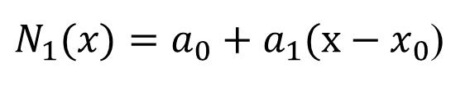
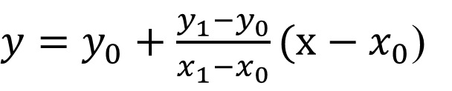
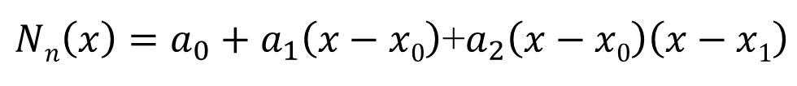
§4.2 牛顿插值公式
问题：能否有增加一个插值节点时，只增加一项？
假设有两个插值点，则直线公式为：
$y=y_{0}+\frac{y_{1}−y_{0}}{x_{1}−x_{0}}(x−x_{0}$)
$N_{1}(x)=a_{0}+a_{1}(x−x_{0}$)
$Nn\left(x\right)=a_{0}+a_{1}\left(x−x0\right)$+$a_{2}\left(x−x0\right)\left(x−x1\right)$
$Nn\left(x\right)=a_{0}+a_{1}\left(x−x0\right)$+$a_{2}\left(x−x0\right)\left(x−x1\right)$+…+$a_{n}\left(x−x0\right)\left(x−x1\right)$…($x−x_{n−1}$)

Slide 37


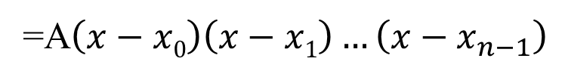

§4.2 牛顿插值公式
$Nn\left(x\right)=a_{0}+a_{1}\left(x−x0\right)$+$a_{2}\left(x−x0\right)\left(x−x1\right)$+…+$a_{n}\left(x−x0\right)\left(x−x1\right)$…($x−x_{n−1}$)
思考：为什么成立？
$${由N}_{n}\left(x_{i}\right)=f\left(x_{i}\right), i=0,1,2…,n$$
$$N_{n}\left(x_{}\right){−N}_{n−1}\left(x_{}\right)$$
=A$\left(x−x0\right)\left(x−x1\right)…\left(x−x_{n−1}\right)$
即增加一个节点$x_{n}$就是增加上面1项

Slide 38
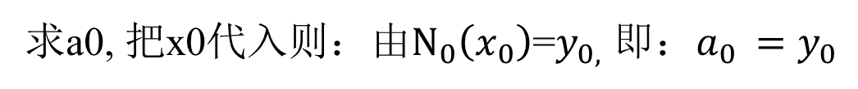


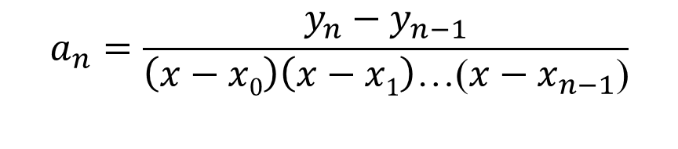

怎么求：$a_{0},a_{1},\text{,}a_{2},…,a_{n}$?
求a0, 把x0代入则：${由N}_{0}\left(x_{0}\right)$=$y_{0,}$ $即：a_{0 }{=y}_{0}$
求a1, 把x1代入则：${由N}_{1}\left(x_{1}\right)$=$a_{0}+a_{1}\left(x−x0\right)$
=$y_{0}+a_{1}\left(x−x0\right)$
= $y_{1}$
$$a_{1}=\frac{y_{1}−y_{0}}{\left(x−x0\right)}$$
……
$N_{n}\left(x_{n}\right)$=$N_{n−1}\left(x_{n−1}\right)+a_{n}\left(x−x0\right)\left(x−x1\right)\text{…(}x−x_{n−1}\text{)}$
$$a_{n}=\frac{y_{n}−y_{n−1}}{\left(x−x0\right)\left(x−x1\right)\text{…(}x−x_{n−1}\text{)}}$$

Slide 39


§4.2 牛顿插值公式
2. 牛顿插值公式
牛顿（Newton）插值公式设计为递推形式：
$$N_{0}(x)=y_{0}$$
$N_{n}\left(x_{n}\right)$=$N_{n−1}\left(x_{n−1}\right)+a_{n}\left(x−x0\right)\left(x−x1\right)\text{…(}x−x_{n−1}\text{)}$
插值满足条件：
$$N_{k}(x_{i})=f(x_{i})=y_{i} \\ i=0,1,⋯,k;{ } k=1,2,⋯,n$$

Slide 40



牛顿插值公式
$$N_{n}(x)=N_{n−1}(x)+a_{n}(x−x_{0})(x−x_{1})⋯(x−x_{n−1})$$
（1）n=1的情况
$$N_{1}(x)=N_{0}(x)+a_{1}(x−x_{0})$$
其中
$$N_{0}(x)=y_{0}$$
一阶差商
$$y_{1}=y_{0}+\frac{y_{1}−y_{0}}{x_{1}−x_{0}} (x−x_{0})$$

Slide 41





（2）n = 2 的情况
$N_{2}(x)=N_{1}(x)+a_{2}(x−x_{0})$ $(x−x_{1})$
$$N_{2}(x)=y_{2}$$
由 ， $N_{1}(x)=y_{1}$ 得
$N_{2}(x)=y_{1}+a_{2}(x−x_{0})$ $(x−x_{1})$
于是
$$a_{2}=\frac{y_{2}−y_{1}}{(x_{2}−x_{0})(x_{2}−x_{1})}$$
$=f[x_{0},x_{1},x_{2}$]
二阶差商

Slide 42


（3）设想：对于
$$N_{n}(x)=N_{n−1}(x)+a_{n}(x−x_{0})(x−x_{1})⋯(x−x_{n−1})$$
有
$$a_{n}=f{[x}_{0},x_{1},⋯,x_{n}]$$
n阶差商
差商表
x | f(x) | 一阶差商 | 二阶差商 | 三阶差商
x₀ | f(x₀)
x₁ | f(x₁) | f[x₀,x₁]
x₂ | f(x₂) | f[x₁,x₂] | f[x₀,x₁,x₂]
x₃ | f(x₃) | F[x₂,x₃] | f[x₁,x₂,x₃] | f[x₀,x₁,x₂,x₃]
$$f[x_{0},x_{1},⋯,x_{n}]=\frac{f[x_{0},x_{1},⋯,x_{n−1}]−f[x_{1},x_{2},⋯,x_{n}]}{x_{0}−x_{n}}$$

Slide 43




§4.3 方法误差（插值余项）
$$N_{n}(x)=f(x_{0})+f(x_{0},x_{1})(x−x_{0})+⋯ \\ +f[x_{0},x_{1},⋯,x_{n}](x−x_{0})(x−x_{1})⋯(x−x_{n−1})$$
$$ω_{n}(x)$$
$$即：N_{n}(x)=f(x_{0})+f[x_{0},x_{1}](x−x_{0})+⋯ \\ +f[x_{0},x_{1},⋯,x_{n}]ω_{n}(x)$$
插值余项公式:
$$R_{n}(x)=f\left[x_{0},x_{1},…x_{n+1}\right]ω_{n+1}\left(x\right)$$
n+2个点n+1阶差商
与拉格朗日插值余项相同
注意n+1阶差商与n+1阶导数间的关系

Slide 44
Newton插值算法如下：
Input x,(x_{i},y_{i}), i=0,1,…,n
y=y₀, t=1
For j=1,…,n do
t=t*(x-x_{j-1})
for i=0,…,n-j do
end
y=y+y₀*t
end
output y
//计算差商表

Slide 45






例1：$f\left(x\right)=x^{4}+x,求$差商$f\left[0,1\right],f[0,1,2,3,4]和f[0,1,2,3,4,5]$
例2：设函数$f\left(x\right)=x^{3}+qx^{2}+rx$+s，若差商f[0,1,t]=1,求差商f[1,2,t].
解：根据公式计算$f\left[0,1\right]=\frac{f\left(1\right)−f(0)}{1−0}=2$
根据n+1阶差商与n+1阶导数的关系：
$\frac{f^{\left(4\right)}\left(ε\right)}{\left(4\right)!}$= $f\left[0，1，2，3，4\right]=\frac{4！}{4！}=1$
同理：5阶差商$f[0,1,2,3,4,5]$=0
解：根据n+1阶差商与n+1阶导数的关系：$f\left[0，1，t，2\right]=1$
根据差商公式
$f\left[0,1,t,2\right]=\frac{f\left[1,t,2\right]−f[0,1,t]}{2}$=1
$f[1,t,2]$=3
根据差商对称性
f[1,2,t]=3

Slide 46



[例3]已知 f(-1)=2, f(1)=1, f(2)=1，求 f(x) 的Newton插值多项式 p(x)。
解：设x₀= -1, x₁=1, x₂=2, 则
$$f{[x}_{0},x_{1}]=\frac{y_{1}−y_{0}}{x_{1}−x_{0}}=\frac{1−2}{1−(−1)}=−\frac{1}{2}$$
$$f[x_{1},x_{2}]=\frac{y_{2}−y_{1}}{x_{2}−x_{1}}=\frac{1−1}{2−1}=0$$
$$f{[x}_{0},x_{1},x_{2}]=\frac{f[x_{1},x_{2}]−f[x_{0},x_{1}]}{x_{2}−x_{0}}=\frac{0−(−1/2）}{2−（−1)}=\frac{1}{6}$$

Slide 47

$$p(x)=f(x_{0})+f[x_{0},x_{1}](x−x_{0})+f[x_{0},x_{1},x_{2}](x−x_{0})(x−x_{1})$$
$$=2−\frac{1}{2}(x+1)+\frac{1}{6}(x+1)(x−1)$$
差商表的表示法：
差商表
x | f(x) | 一阶差商 | 二阶差商
-1 | 2
1 | 1 | f[x₀, x₁] = -1/ 2
2 | 1 | f[x₁, x₂] = 0 | f[x₀, x₁, x₂] = 1/ 6

Slide 48
例4 已知f(x)=shx的数表,求三次牛顿插值多项式,并由此计算f(0.596)的近似值，并估计截断误差。
x_{k} | f(x_{k}) | 一阶差商 | 二阶差商 | 三阶差商 | 四阶差商
0.40 0.55 0.65 0.80 0.90 | 0.41075 0.57815 0.69675 0.88811 1.02652 | 1.1160 1.1860 1.2757 1.3841 | 0.2800 0.3588 0.4336 | 0.1970 0.2137 | 0.0344

Slide 49




解：由上表可得过前四点的三次牛顿插值多项式
$$N_{3}(x)=0.41075+1.1160(x−0.40) \\ +0.2800(x−0.40)(x−0.55))+0.1970(x−0.40)(x−0.55)(x−0.65)$$
$$故 f(0.596)≈N_{3}(0.596)=0.6319145$$
$$R_{n}(x)=f\left[x_{0},x_{1},…x_{n+1}\right]ω_{n+1}\left(x\right)$$
$$f[x_{0},⋯,x_{4}]=0.0344$$
$$\left|R_{3}(x)\right|≈\left|0.0344(x−0.40)(x−0.55)(x−0.65)(x−0.80)\right|$$
$$\left|R_{3}(0.596)\right|≤0.34×10^{−6}$$

Slide 50

如何从很多采样点(x_{0,…..,} x_{n})中选择插值点进行插值？
当x在x₀附近:
先选用x₀附近的插值节点----牛顿向前插值
$$N_{n}(x)=f(x_{0})+f[x_{0},x_{1}](x−x_{0})+⋯ \\ +f[x_{0},x_{1},⋯,x_{n}](x−x_{0})(x−x_{1})⋯(x−x_{n−1})$$
当x在x_{n}附近:
先选用x_{n}附近的插值节点----牛顿向后插值
$N_{n}\left(x\right)=f\left(x_{n}\right)+f[x_{n}$, $x_{n−1}](x−x_{n}$)+ $f[x_{n}$, $x_{n−1},x_{n−2}](x−x_{n}$)(x-$x_{n−1}$)+….
+$f[x_{n}$, $x_{n−1},x_{n−2},…,x_{1}](x−x_{n}$)(x-$x_{n−1}$)…(x-$x_{1})$
当x在[x_{k},x_{k+1}]中间
  先选[x_{k},x_{k+1}]两个节点，再看哪个插值节点离x最近，…
当插值节点分布不均匀时，多项式系数容易有不稳定性。
分段低次插值

Slide 51
§4.3 埃特金插值公式
埃特金(Aitken)插值公式的构造是基于这样的直观想象：平面上的两个点可以连成一条直线, 对应一个线性函数；把线性函数看作形式点, 经线性组合, 可构成二次函数；把二次函数再看作形式点, 经线性组合, 可构成三次函数,以此类推。
Aitken 插值表
x | f(x)
x₀ | f(x₀)
x₁ | f(x₁) | p_{0 ,1}(x)
x₂ | f(x₂) | p_{0,2}(x) | p_{0 ,1,2}(x)
x₃ | f(x₃) | p_{0 ,3}(x) | p_{0 ,1,3}(x) | p_{0 ,1,2,3}(x)

Slide 52
Aitken插值算法如下：
Input x,(x_{i},y_{i}), i=0,1,…,n
1 k
L：
for i=k, k+1,…,n do
end
If k≠n then k+1 k, go to L
If k=n, output y_{n}

Slide 53

［例］已知f(-1)=2, f(1)=1, f(2)=1, 求f(x)的Aitken插值多项式。
解：设x₀=-1, x₁=1, x₂=2, 则
方法一：
$$p_{1,2}\left(x\right)=f\left(x_{1}\right)\frac{x−x_{2}}{x_{1}−x_{2}}+f\left(x_{2}\right)\frac{x−x_{1}}{x_{2}−x_{1}}=1$$

Slide 54






$$=\frac{x−2}{1−2}p_{0,1}(x)+\frac{x−1}{2−1}p_{0,2}(x)$$
$$=\frac{1}{6}\left(x^{2}−3x+8\right)$$
$$=\frac{1}{6}x^{2}−\frac{1}{2}x+\frac{4}{3}$$
或
$$p_{0,1,2}\left(x\right)=p_{0,1}\left(x\right)\frac{x−x_{2}}{x_{0}−x_{2}}+p_{1,2}\left(x\right)\frac{x−x_{0}}{x_{2}−x_{0}}$$
$$=\frac{x−2}{−1−2}p_{0,1}(x)+\frac{x+1}{2+1}p_{1,2}(x)$$
$$=\frac{1}{6}x^{2}−\frac{1}{2}x+\frac{4}{3}$$

Slide 55

方法二：Aitken 插值表的表示法：
Aitken 插值表一
x | f(x)
-1 | 2
1 | 1 | -1/2
2 | 1 | -1/3
$$\frac{p_{0,2}−p_{0,1}}{2−1}=\frac{1}{6}x+\frac{1}{6}$$
Aitken插值法结果：
与牛顿插值法相同

Slide 56


方法二：Aitken 插值表的表示法：
Aitken 插值表二
x | f(x)
-1 | 2
1 | 1 | -1/2
2 | 1 | 0
$p_{1,2}$=1
$$\frac{p_{1,2}−p_{0,1}}{2+1}=\frac{1}{6}x−\frac{1}{6}$$
Aitken插值法结果：

Slide 57
知识回顾：
0阶连续
1阶连续
2阶连续

Slide 58
§4.4 埃尔米特(Hermite)插值
不少实际问题不但要求在节点上函数值相等，而且
还要求它的导数值也相等（即要求在节点上具有一
阶光滑度），甚至要求高阶导数也相等，即：
满足这种要求的插值多项式就是埃尔米特（Hermite）插值多项式。
$$P(x_{i})=f(x_{i}),P′(x_{i})=f′(x_{i}),⋯,P^{(m)}(x_{i})=f^{(m)}(x_{i})$$
记为H (x)。
假设$已知：H(x_{i})=f(x_{i}),H′(x_{i})=f′(x_{i}),(i=0,1,….,n)$
Notes:
在部分插值应用中，不仅要求数据点函数值相等，还要求若干阶导数相同，满足函数值和若干导数值都相等的插值法成为Hermite插值。

Slide 59



定理：满足$H_{2n+1}\left(x_{i}\right)=y_{i},H_{2n+1}′\left(x_{i}\right)$=$y_{i}^{′}的小于等于2n+1次插值$多项式$H_{2n+1}\left(x\right)$是存在且唯一的。
证明：假设有两个$次数不超过2n+1次$多项式P(x),Q(x)，且都满足以上条件:
令R(x)=P(x)-Q(x)，则R(x)是2n+1次多项式，且R($x_{i}$)=0, R’($x_{i}$)=0 。
根据多项式重根判定规则，则知R(x)至少两重根
$$∴R(x)=Κ{(x−x_{i})}^{2}，i=0,1,…,n$$
由上式可知，R(x)存在2n+2个根，而R(x)是2n+1次多项式。
矛盾
所以R(x)$≡$0 ,即 P(x) $≡$Q(x)
Notes:
有一阶导数为0，说明有重根。 R(x) 被一个次数为 2n+2 的多项式整除，这只有在 R(x) 恒等于零时才有可能。

Slide 60


插值多项式的构造
$$(1)\begin{matrix}\end{matrix}待定系数法 \\ 设H_{2n+1}(x)=a_{2n+1}x^{2n+1}+a_{2n}x^{2n}+...+a_{1}x+a_{0} \\ 由插值条件$$
$$共2n+2个方程，可求出2n+2个系数a_{0},a_{1},...,a_{2n}, \\ a_{2n+1}.$$

Slide 61








$H_{2n+1}\left(x_{i}\right)=y_{i},H_{2n+1}′\left(x_{i}\right)$=$y_{i}^{′}$
(2)基函数法：
$$H_{2n+1}\left(x\right)=\sum_{i=0}^{n}{y_{i}α_{i}\left(x\right)+\sum_{i=0}^{n}{y_{i}^{′}β_{i}\left(x\right)}}$$
$α_{i}\left(x\right)$，$β_{i}\left(x\right)$为插值基函数<=2n+1次多项式
$满$足以下条件：
$α_{i}\left(x_{j}\right)$=$\left\{\begin{aligned}1 i=j \\ 0 i≠j\end{aligned}\right.$
$$β_{i}\left(x_{j}\right)=0$$
$$α_{i}′\left(x_{j}\right)=0$$
$β_{i}′\left(x_{j}\right)$=$\left\{\begin{aligned}1 i=j \\ 0 i≠j\end{aligned}\right.$
Notes:
仿拉格朗日插值多项式的构造

Slide 62
















$$β_{i}\left(x_{j}\right)=0$$
$$β_{i}\left(x\right)=A\left(x−x_{i}\right)l_{i}^{2}\left(x\right)$$
$x_{i}$处单根，其它处两重根
$β_{i}′\left(x_{j}\right)$=$\left\{\begin{aligned}1 i=j \\ 0 i≠j\end{aligned}\right.$
$$=(x−x_{i})l_{i}^{2}(x)$$
$β_{i}^{′}\left(x_{i}\right)=1$则A=1
$$α_{i}\left(x\right)=(ax+b) l_{i}^{2}\left(x\right)$$
$$α_{i}\left(x_{i}\right)=1$$
$(ax_{i}+b) l_{i}^{2}\left(x_{i}\right)$=1
$∴ax_{i}+b$=1
在非$x_{i}处$为两重根即有2n根，差1根，此根不能是$x_{i}，所$以构造一根。
$α_{i}\left(x_{j}\right)$=$\left\{\begin{aligned}1 i=j \\ 0 i≠j\end{aligned}\right.$
$$α_{i}^{′}\left(x_{i}\right)=0$$
$$α_{i}′\left(x_{j}\right)=0$$
$al_{i}^{2}\left(x_{i}\right)+2(ax_{i}+b)l_{i}\left(x_{i}\right)l_{i}^{′}\left(x_{i}\right)$=0
$al_{i}^{2}\left(x_{i}\right)+2l_{i}\left(x_{i}\right)l_{i}^{′}\left(x_{i}\right)$=0
$a+2l_{i}^{′}\left(x_{i}\right)$=0
$$a=−2l_{i}^{′}\left(x_{i}\right)=−2\sum_{j=0,i≠j}^{n}{\frac{1}{x_{i}−x_{j}}}$$

Slide 63



$b=1−a$ $x_{i}$
$ax+b=ax+1−ax_{i}$
$=1+a$(x-$x_{i}$)
= 1-2 (x-$x_{i}$) $\sum_{j=0,i≠j}^{n}{\frac{1}{x_{i}−x_{j}}}$
$$H_{2n+1}\left(x\right)=\sum_{i=0}^{n}{y_{i}α_{i}\left(x\right)+\sum_{i=0}^{n}{y_{i}^{′}β_{i}\left(x\right)}}$$
仅与节点有关
$$\left\{\begin{aligned}α_{i}\left(x\right)=[\text{1−2 (}\text{x}−x_{i}\text{)} \sum_{j=0,i≠j}^{n}{\frac{1}{x_{i}−x_{j}}}]l_{i}^{2}\left(x\right) \\ β_{i}\left(x\right)=(x−x_{i})l_{i}^{2}(x) \end{aligned}\right.$$
思考：可否仿牛顿插值法构成？

Slide 64





插值余项（方法误差）：
方法与Lagrange方法相同
$${令R}_{2n+1}\left(x\right)=f\left(x\right)−H_{2n+1}(x)$$
$${又R}_{2n+1}\left(x_{i}\right)=0$$
$${且R}_{2n+1}′\left(x_{i}\right)=0$$
$${则：R}_{2n+1}\left(x_{i}\right)=K(x)ω_{n+1}^{2}{(x)}_{}$$
$故：R\left(x\right)=f\left(x\right)−H_{2n+1}\left(x\right)=\frac{f^{\left(2n+2\right)}(ξ)}{\left(2n+2\right)!}$ $ω_{n+1}^{2}{(x)}_{，}$
$其$中$ξ∈(a,b)且$与x有关

Slide 65

$$H_{2n+1}\left(x\right)=\sum_{i=0}^{n}{y_{i}α_{i}\left(x\right)+\sum_{i=0}^{n}{y_{i}^{′}β_{i}\left(x\right)}}$$
我们取n=1,考虑任意子区间［x_{i}, x_{i+1}］, i∈(0,1,…, n-1), 在第 i 个子区间上，得到三次Hermit插值多项式。
这样，就把H(x)的构造问题转化为四个插值基函数h_{k}(x) (k=1,2,3,4) 的构造问题。

Slide 66

定理3 若 是三次埃尔米特插值函数，则其插值余项为
$$R_{3}\left(x\right)=\frac{f^{4}(ξ)}{4!}{\left(x−x_{i}\right)}^{2}{\left(x−x_{i+1}\right)}^{2},x_{i}≤ξ≤x_{i+1}$$

Slide 67




例2 已知f(x)=x^{1/2}及其一阶导数的数据见下表,用埃尔米特插值公式计算125^{1/2}的近似值,并估计其截断误差.
解:
x | 121 | 144
f(x) | 11 | 12
f '(x) | 1/22 | 1/24
$$H_{3}(x)=11×\left(1+2\frac{x−121}{144−121}\right){\left(\frac{x−144}{121−144}\right)}^{2}$$
$$+12×\left(1+2\frac{x−144}{121−144}\right){\left(\frac{x−121}{144−121}\right)}^{2}$$
$$+\frac{1}{22}×\left(x−121\right){\left(\frac{x−144}{121−144}\right)}^{2}$$
$$+\frac{1}{24}×\left(x−144\right){\left(\frac{x−121}{144−121}\right)}^{2}$$
Notes:
4个条件3阶多项式

Slide 68






$$H_{3}(x)=\frac{11}{23^{3}}\left(2x−219\right){\left(x−144\right)}^{2}+\frac{12}{23^{3}}\left(265−2x\right){\left(x−121\right)}^{2} \\ +\frac{1}{22⋅23^{2}}\left(x−121\right){\left(x−144\right)}^{2}+\frac{1}{24⋅23^{2}}\left(x−144\right){\left(x−121\right)}^{2}$$
得
$$\sqrt{125}≈H_{3}(125)=11.18035$$
$$f^{(4)}(x)=−\frac{15}{16x^{7/2}}$$
$$故：max\left|−\frac{15}{16x^{\frac{7}{2}}}\right|=\frac{15}{16{∙{121}^{7/2}}^{}}$$
由
$$\left|R_{3}(125)\right|=\frac{15}{384}⋅\frac{1}{{121}^{3}\sqrt{121}}4^{2}⋅19^{2} \\ ≤\frac{15}{384}⋅\frac{19^{2}}{121^{3}⋅11}≈0.000012=0.12×{10}^{−4}$$
可求得

Slide 69

（3）用推广的牛顿插值法确定Hermite插值(掌握)
当两个节点无限接近时，一阶差商趋向于导数.
通过重复节点的方法来引入导数条件.
重节点差商表
69

Slide 70
例:根据下表用三次埃尔米特插值公式构造插值函数
x | 0 | 1
f(x) | 1 | 2
f '(x) | 1/2 | 1/2
解：
0 | 1
0 | 1 | 0.5
1 | 2 | 1 | 0.5
1 | 2 | 0.5 | -0.5 | -1
$$H3\left(x\right)=1+0.5x+0.5x^{2}+\left(−1\right)x^{2}\left(x−1\right)=−x^{3}$$

Slide 71



例(课堂作业)：
$$f(−\frac{1}{2})=−\frac{3}{4}, f(\frac{1}{2})=−\frac{3}{4}, f^{′}(\frac{1}{2})=1,f(2)=3.$$
用三次埃尔米特插值公式构造插值函数,并求出截断误差.
解：
-0.5 | -0.75
0.5 | -0.75 | 0
0.5 | -0.75 | 1 | 1
2 | 3 | 2.5 | 1 | 0
$$H_{3}(x)=−\frac{3}{4}+(x+\frac{1}{2})(x−\frac{1}{2})=x^{2}−1$$
$R\left(x\right)=\frac{f^{4}(ξ)}{4!}\left(x−x_{0}\right){\left(x−x_{1}\right)}^{2} \left(x−x_{2}\right)$=0
71

Slide 72


分段三次Hermite插值
把节点分成若干段，分段使用低次多项式函数。
给定函数表
把节点两两分段，每小段上作三次Hermite插值,分段表达式如下：

Slide 73


分段三次Hermite插值余项
定理：设f(x)在[a,b]上有四阶连续导数f⁽⁴⁾(x) ，
且| f⁽⁴⁾(x) | ≤m₄, 记： h = max |x_{i+1}-x_{i}|,就有估计：
$|R_{h}(x)|=\left|f\left(x\right)−H_{3}^{h}\left(x\right)\right|≤\frac{1^{}}{4! }\max_{x∈\left[a,b\right]}|f^{\left(4\right)}(ξ)|{（x−x_{i}^{}\text{）}}^{2}$ ${（x−x_{i+1}^{}\text{）}}^{2}$
|$\left(x−x_{i}\right)\left(x−x_{i+1}\right)|其$最大值在$\frac{x_{i}+x_{i+1}}{2}处$。
$\left|R_{h}\left(x\right)\right|=\left|f\left(x\right)−H_{3}^{h}\left(x\right)\right|≤\frac{h^{4}}{4!2^{4}}\max_{x∈\left[a,b\right]}\left|f^{\left(4\right)}\left(ξ\right)\right|=$ $\frac{h^{4}}{4!2^{4}}\max_{x∈\left[a,b\right]}\left|f^{\left(4\right)}\left(ξ\right)\right|$

Slide 74

§4.5 三次样条插值
“样条”原本是指在飞机或轮船设计过程中，为了描绘出光滑的外形曲线所用的一种工具，即一个具有弹性的细长木条。
在作了某些近似简化后，样条的数学模型是分段的三次多项式曲线：在相邻两块压铁之间是三次多项式曲线；在压铁处，左右两段曲线的切线和曲率是连续的。

Slide 75
定义 给定［a,b］的分划：a = x₀<x₁<…<x_{n} = b, 如果函数s(x) 在区间［a, b］上满足以下条件：
（1）在每一个子区间（x_{i}, x_{i+1}）(i=0,1,…,n-1) 上， s(x)是三次多项式
（2） s(x) 在区间［a,b］上具有二阶连续导数；
（3）s(x_{i}) = y_{i} (i=0,1,…,n)。我们就称 s(x)为三次样条函数。
分段三次埃尔米特插值与三次样条函数的区别：三次样条函数的导数未知，因为s(x)自身光滑。

Slide 76






S(x)在每个小区间[x_{i} , x_{i+1}]上是一个次数不超过3的多项式, 因此需确定四个待定常数, 一共有n个小区间,故应确定4n个系数
$$S_{i}\left(x_{i}\right)=y_{i}$$
$$i=0,1,…n−1$$
$$S_{i}\left(x_{i+1}\right)=y_{i+1}$$
$$S_{i}′\left(x_{i+1}\right)=S_{i+1}′\left(x_{i}\right)$$
$i=0,1,…n−$2
$$S_{i}′′\left(x_{i+1}\right)=S_{i+1}′′\left(x_{i}\right)$$
共计4n-2个，因此还需要2个条件才能确定S(x)，通常补充两个边界条件（边界的一阶导数值或二阶导数值）。

Slide 77


边界条件：
$第一类：已知两端点的一阶导数$
$\begin{matrix} & \end{matrix}\left\{\begin{matrix}s^{′}(x_{0})=f^{′}(x_{0})=m_{0} \\ s^{′}(x_{n})=f^{′}(x_{n})=m_{n}\end{matrix}\right.$
$第二类：.已知两端点二阶导数$
$\left\{\begin{matrix}s^{″}(x_{0})=f^{″}(x_{0})=M_{0} \\ s^{″}(x_{n})=f^{″}(x_{n})=M_{n}\end{matrix}\right.$
$当M_{0}=M_{n}=0时，即二阶导为0时 为自然边界条件$
$第三类：周期边界条件（首尾的函数值，一阶导与二阶导相等）$
$\left\{\begin{matrix}\begin{aligned}s(x_{0})=s(x_{n}) \\ s^{′}(x_{0}+0)=s^{′}(x_{0}−0)\end{aligned} \\ s^{″}(x_{n}=0)=s^{″}(x_{n}−0)\end{matrix}\right.$

Slide 78






求解方法：三转角方程(待定一阶导数法)原理:
设${ S}_{i}^{′}\left(x_{i}\right)=m_{i}$已知，使用第一类条件，利用三次埃尔米特插值构造三次多项式，若能求得$m_{i}则$S(x)可求。
在$[x_{i,}x_{i+1}]区$间内有：
$$H(x)=f(x_{i})h_{1}(x)+f(x_{i+1})h_{2}(x)+f′(x_{i})h_{3}(x)+f′(x_{i+1})h_{4}(x)$$
设
$$s(x)=f(x_{i})s_{1}(x)+f(x_{i+1})s_{2}(x)+m_{i}s_{3}(x)+m_{i+1}s_{4}(x)$$
其中， 为待定参数。
$$s_{1}(x)=h_{1}(x)=\left(1+2\frac{x−x_{i}}{x_{i+1}−x_{i}}\right){\left(\frac{x_{i+1}−x}{x_{i+1}−x_{i}}\right)}^{2}$$
$$s_{2}(x)=h_{2}(x)=\left(1+2\frac{x_{i+1}−x}{x_{i+1}−x_{i}}\right){\left(\frac{x−x_{i}}{x_{i+1}−x_{i}}\right)}^{2}$$
$$s_{3}(x)=\left(x−x_{i}\right){\left(\frac{x_{i+1}−x}{x_{i+1}−x_{i}}\right)}^{2}$$
$$s_{4}(x)=\left(x−x_{i+1}\right){\left(\frac{x−x_{i}}{x_{i+1}−x_{i}}\right)}^{2}$$

Slide 79






在$[x_{i−1,}x_{i}]区$间内有：
设
$$s(x)=f(x_{i−1})s_{1}(x)+f(x_{i})s_{2}(x)+m_{i−1}s_{3}(x)+m_{i}s_{4}(x)$$
其中， 为待定参数。
$$m_{i−1},m_{i}$$
$$s_{1}(x)=h_{1}(x)=\left(1+2\frac{x−x_{i−1}}{x_{i}−x_{i−1}}\right){\left(\frac{x_{i}−x}{x_{i}−x_{i−1}}\right)}^{2}$$
$$s_{2}(x)=h_{2}(x)=\left(1+2\frac{x_{i}−x}{x_{i}−x_{i−1}}\right){\left(\frac{x−x_{i−1}}{x_{i}−x_{i−1}}\right)}^{2}$$
$$s_{3}(x)=\left(x−x_{i}\right){\left(\frac{x_{i}−x}{x_{i}−x_{i−1}}\right)}^{2}$$
$$s_{4}(x)=\left(x−x_{i}\right){\left(\frac{x−x_{i−1}}{x_{i}−x_{i−1}}\right)}^{2}$$

Slide 80






在区间端点处，第一类边界条件有：
-
+
$$s^{′}(x_{0})=m_{0}, s^{′}(x_{n})=m_{n}$$
在其他节点处 m_{i} (i=1,2,…,n-1)， x_{i} (i=1,2,…,n-1)上，令
下面计算 ：记 ，在 上，有
$$步长h_{i−1}=x_{i}−x_{i−1}$$
$$[x_{i−1},x_{i}]$$
Notes:
在此区间，Xi趋近于xi,把xi代入

Slide 81


用同样的方法，记 在 上，可得
二阶导数方向相反值相同
由 得
整理得
$$\frac{1}{h_{i−1}}m_{i−1}+2\left(\frac{1}{h_{i}}+\frac{1}{h_{i−1}}\right)m_{i}+\frac{1}{h_{i}}m_{i+1}=3[\frac{1}{{h_{i}}^{2}}y_{i+1}+\left(\frac{1}{h_{i}}+\frac{1}{h_{i−1}}\right)\left(\frac{1}{h_{i}}−\frac{1}{h_{i−1}}\right)y_{i}−\frac{1}{{h_{i−1}}^{2}}y_{i−1}]$$

Slide 82




两边同除以
得到：
$$\left(\frac{1}{h_{i}}+\frac{1}{h_{i−1}}\right)$$
$$\frac{h_{i}}{h_{i−1}+h_{i}}m_{i−1}+2m_{i}+\frac{h_{i−1}}{h_{i−1}+h_{i}}m_{i+1}=3[\frac{h_{i−1}}{h_{i}(h_{i−1}+h_{i})}y_{i+1}+\left(\frac{1}{h_{i}}−\frac{1}{h_{i−1}}\right)y_{i}−\frac{h_{i}}{h_{i−1}(h_{i−1}+h_{i})}y_{i−1}]$$
令：
$$α_{i}=\frac{h_{i−1}}{h_{i−1}+h_{i}}$$
即$\frac{h_{i}}{h_{i−1}+h_{i}}=1−α_{i}$
$β_{i}=3\left[(1−α_{i})\frac{y_{i}−y_{i−1}}{h_{i−1}}+α_{i}\frac{y_{i+1}−y_{i}}{h_{i}}\right]$= $3\left[\left(1−α_{i}\right)f[x_{i−1},x_{i}]+α_{i}f[x_{i},x_{i+1}]\right]$
三转角法的基本方程组
整理得：$(1−α_{i})m_{i−1}$+$2m_{i}$+$α_{i}m_{i+1}$=${β }_{i}$

Slide 83




$$添加第一类边界条件： \\ \begin{matrix} & \end{matrix}\left\{\begin{matrix}s^{′}(x_{0})=f^{′}(x_{0})=m_{0} \\ s^{′}(x_{n})=f^{′}(x_{n})=m_{n}\end{matrix}\right.$$
进一步整理，可得到关于m_{i} (i=1,2,…,n-1) 的方程组
$$当i=1时,\left(1−α_{1}\right)m_{0}+2m_{1}+α_{1} m_{2}=β_{1},即2m_{1}+α_{1} m_{2}=β_{1}−\left(1−α_{1}\right)m_{0}$$
$当i=2时,\left(1−α_{2}\right)m_{1}+2m_{2}+α_{2} m_{3}=β_{2}$,……
$$\left(\begin{matrix}2 & α_{1} & 0 & 0 & ⋯ & 0 \\ 1−α_{2} & 2 & α_{2} & 0 & ⋯ & 0 \\ & 1−α_{3} & 2 & α_{3} & ⋯ & 0 \\ & & ⋮ & & & \\ & & & 1−α_{n−2} & 2 & α_{n−2} \\ & & & & 1−α_{n−1} & 2\end{matrix}\right)\left(\begin{matrix}m_{1} \\ m_{2} \\ m_{3} \\ ⋮ \\ m_{n−2} \\ m_{n−1}\end{matrix}\right)=\left(\begin{matrix}β_{1}−(1−α_{1})m_{0} \\ β_{2} \\ β_{3} \\ ⋮ \\ β_{n−2} \\ β_{n−1}−α_{n−1}m_{n}\end{matrix}\right)$$
其中：
$$α_{i}=\frac{h_{i−1}}{h_{i−1}+h_{i}}$$
$$β_{i}=3\left[\left(1−α_{i}\right)f[x_{i−1},x_{i}]+α_{i}f[x_{i},x_{i+1}]\right]$$
可用追赶法求解
第一类边界条件的三次样条插值三转角公式

Slide 84



一般情况下， 未知，
此时可使用第二类自然边界条件设
可得到：
$$2m_{0}+m_{1}=3f[x_{0},x_{1}]$$
$$m_{n−1}+2m_{n}=3f[x_{n−1},x_{n}]$$
于是有
$$\left(\begin{matrix}2 & 1 & 0 & 0 & ⋯ & 0 \\ 1−α_{1} & 2 & α_{1} & 0 & ⋯ & 0 \\ & 1−α_{2} & 2 & α_{2} & ⋯ & 0 \\ & & ⋮ & & & \\ & & & 1−α_{n−1} & 2 & α_{n−1} \\ & & & & 1 & 2\end{matrix}\right)\left(\begin{matrix}m_{0} \\ m_{1} \\ m_{2} \\ ⋮ \\ m_{n−1} \\ m_{n}\end{matrix}\right)=\left(\begin{matrix}3f[x_{0},x_{1}] \\ β_{1} \\ β_{2} \\ ⋮ \\ \begin{aligned}β_{n−1} \\ 3f[x_{n−1},x_{n}]\end{aligned} \\ \end{matrix}\right)$$
第二类边界条件的三次样条插值三转角公式（常用）

Slide 85

（自然样条）
h为最大步长。

Slide 86
【例5】 已知的函数值如下：
x 1 2 4 5
f (x) 1 3 4 2
在区间[1,5]上求三次样条插值函数S(x),使它满足边界条件
$S^{″}\left(1\right)=0,S^{″}\left(5\right)=0$。
【解】 使用三转角方程，依题意，得：

Slide 87
代入三转角方程
得方程组：

Slide 88
得到对应的导数，可以用Hermite方法求解
解方程组，得
代入计算公式

Slide 89
对于
整理得：

Slide 90
同样的方法，
于是得

Slide 91

§4.6 应用实例
［例6］ 要在程控铣床上加工直升飞机的旋转机翼，外形的截面形状见图4-4。
图4-4 直升飞机旋转机翼外形截面图

Slide 92
外形头部有一段圆弧B₁B₂，圆的半径R=6.92mm，tanα=0.305, B₁, B₂的坐标为B₁(0.52, 5.288)，B₂(2.6, -3.615)，截面上轮廓线18个点的坐标如下表所示。加工公差要求
k | 1 | 2 | 3 | 4 | 5 | 6 | 7 | 8 | 9
x_{k} | 3.1 | 8.0 | 17.95 | 28.65 | 39.62 | 50.65 | 78 | 104.6 | 156.6
y_{k} | 9.4 | 13.84 | 20.2 | 24.9 | 28.44 | 31.1 | 35 | 36.5 | 36.6
k | 10 | 11 | 12 | 13 | 14 | 15 | 16 | 17 | 18
x_{k} | 208.6 | 260.7 | 312.5 | 364.4 | 416.3 | 468 | 494 | 507 | 520
y_{k} | 34.6 | 31.0 | 26.34 | 20.9 | 14.8 | 7.8 | 3.7 | 1.5 | 0.2

Slide 93
解：要用程控铣床加工工件，必须计算出整个工件外形曲线足够密的点的坐标值。
根据所给条件，头部圆弧B₁B₂可由圆的方程计算出点的坐标；其余部分利用插值方法计算加密点的坐标。
（1）头部圆弧B₁B₂的计算方法。根据所给条件，可求得圆心坐标 (x₀, y₀) 如下：
x₀ = Rcosα = 6.619
y₀ = Rsinα = 2.0186
于是，圆的方程为
（2）下面考虑 [0.52, 520] 上的插值问题。

Slide 94
k | x_{k} | f(x) | 一阶差商 | 二阶差商 | 三阶差商 | 四阶差商
0 | 0.52 | 5.288
1 | 3.1 | 9.4 | 1.5938
2 | 8.0 | 13.84 | 0.9061 | -0.091935
3 | 17.95 | 20.2 | 0.6392 | -0.017974 | 0.00424328
4 | 28.65 | 24.9 | 0.4393 | -0.009682 | 0.00032455 | -0.1393E-3
5 | 39.62 | 28.44 | 0.3227 | -0.005378 | 0.00013611 | -0.0052E-3
6 | 50.65 | 31.1 | 0.2412 | -0.003706 | 0.00005114 | -0.0020E-3
7 | 78.0 | 35 | 0.1426 | -0.002568 | 0.00002306 | -0.0005E-3
8 | 104.6 | 36.5 | 0.0564 | -0.001597 | 0.00001493 | -0.0001E-3
9 | 156.6 | 36.6 | 0.0019 | -0.000692 | 0.00000854 | -0.0001E-3
10 | 208.6 | 34.6 | -0.0385 | -0.000388 | 0.00000233 | -0.0000E-3
11 | 260.7 | 31 | -0.0691 | -0.000294 | 0.00000060 | -0.0000E-3
12 | 312.5 | 26.34 | -0.0900 | -0.000200 | 0.00000059 | -0.0000E-3
13 | 364.4 | 20.9 | -0.1048 | -0.000143 | 0.00000036 | -0.0000E-3
14 | 416.3 | 14.8 | -0.1175 | -0.000122 | 0.00000013 | -0.0000E-3
15 | 468 | 7.8 | -0.1354 | -0.000172 | -0.00000032 | -0.0000E-3
16 | 494 | 3.7 | -0.1577 | -0.000286 | -0.00000088 | -0.0000E-3
17 | 507 | 1.5 | -0.1692 | -0.000295 | -0.00000009 | 0.0000E-3
18 | 520 | 0.2 | -0.1000 | 0.002662 | 0.00005689 | 0.00055E-3
差商表

Slide 95
从差商表分析，可将 [0.52, 520] 分成三部分：
[0.52, 28.65] ， [28.65 , 507]， [507, 520]
[28.65 , 507]上的二阶差商均为负，与曲线向上凸的特性一致。
（A）对于 [28.65 , 507]，采用二阶Newton插值公式。
以 [x₄ , x₅ , x₆ ]=[28.65 , 39.62 , 50.65 ] 为例，有
其[x₄ , x₆ ]上的误差估计为

Slide 96



（B）考虑 [0.52, 28.65]部分
在 B₁ 点处要考虑到光滑性，故将[0.52, 28.65]分为
[x₀ , x₂ ]与[x₂ , x₄ ]两段。
对于[x₀ , x₂ ]= [0.52 , 8.00 ]，插值多项式p(x)满足
其中， 可由头部的圆方程
求得
$${\left(x−6.619\right)}^{2}+{\left(y−2.0186\right)}^{2}=47.886$$
$${y^{′}}_{B_{1}}=−{\left.\frac{x−6.619}{y−2.0186}\right|}_{\begin{aligned}x=0.52 \\ y=5.288\end{aligned}}≈1.8655$$

Slide 97
根据给定的条件，可构造插值多项式
其中p₂(x) 是经过 ( x₀, y₀ )，( x₁, y₁ ) 和 ( x₂, y₂ ) 的二次多项式。
故
由 得
$$1.5938−\text{0.091935}(0.52−3.1)+A(0.52−3.1)(0.52−8)=1.8655$$

Slide 98
说明曲线上凸，与界面图形一致。
对于[x₂ , x₄ ]= [0.52 , 8.00 ]，为保证精度，用x₂ ~ x₅作Newton插值
，曲线上凸

Slide 99
（C）最后考虑 [507, 520]= [x₁₇ , x₁₈ ]部分
为保证精度，用x₁₅ ~ x₁₈作三次Newton插值，得
曲线上凸。

